Slide 1


助理老师QQ: 977093060
官方客服QQ: 1900006359
Socket通讯详解
讲师:Hank

Slide 2
网络通讯三要素
IP地址(主机名)
网络中设备的标示
不易记忆，可以用主机名
本地回环地址：127.0.0.1 主机名：localhost
端口号
用于标示进程的逻辑地址，不同进程的标示
有效端口：0~65535
其中0~1024由系统使用或者保留端口，开发中不要使用1024以下的端口
传输协议(通讯的规则)
TCP
UDP

Slide 3
电话局
01
119
02
110
03

Slide 4
ip地址的格式:0-255.0-255.0-255.0-255
2^8^4= 4G = 42亿 IPV4
IPV6 2^64
127.0.0.1 本地回环地址,每一台计算机都有一个127
Localhost 本地主机名,便于记忆
路由器
计算机都有一个唯一的IP地址127.0.0.1
192.168.31.180

Slide 5
127.0.0.1
真机测试
自己的127.0.0.1
MAC
服务器
模拟器

Slide 6
计算机
192.168.31.180
192.168.31.180:80
网站服务 Apache
192.168.31.180:110
电子邮件
192.168.31.180:21
FTP

Slide 7
常见网络协议
协议 | 端口 | 说明
HTTP | 80 | 超文本传输协议
HTTPS | 443 | HTTP+SSL，HTTP的安全版
FTP | 20,21,990 | 文件传输
POP3 | 110 | 邮局协议
SMTP | 25 | 简单邮件传输协议
telnet | 23 | 远程终端协议

Slide 8
OSI网络模型－数据传输示意图
应用层
应用层
表示层
表示层
会话层
会话层
传输层
传输层
封包
解包
网络层
路由器
网络层
数据链路层
交换机\网卡
数据链路层
物理层
网线
物理层
基本都是硬件 硬件:内部有芯片,有程序,固定写死了

Slide 9
电流:高低电频!! 0 1
中继器:放大电信号!
数据链路层:打包数据!!帧格式!!

Slide 10
网络参考模型
OSI参考模型
TCP/IP参考模型
应用层
应用层
表示层
会话层
传输层
传输层(TCP/UDP)
网络层
网络互连层(IP)
数据链路层
网络接口层
物理层

Slide 11
TCP & UDP
UDP（用户数据报协议）-短信
只管发送，不确认对方是否接收到
将数据及源和目的封装成数据包中，不需要建立连接
每个数据包的大小限制在64K之内
因为无需连接，因此是不可靠协议
不需要建立连接，速度快
应用场景： 视频直播,游戏LOL
TCP（传输控制协议）
建立连接，形成传输数据的通道
在连接中进行大数据传输（数据大小不收限制）
通过三次握手完成连接，是可靠协议，安全送达
必须建立连接，效率会稍低

Slide 12
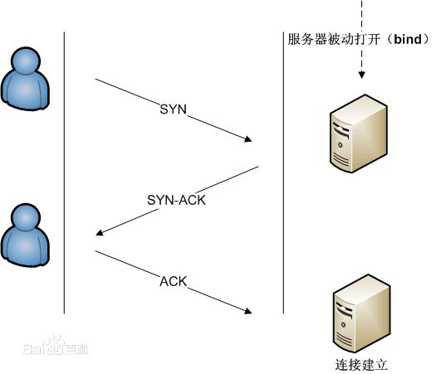
建立连接的三次握手

Slide 13
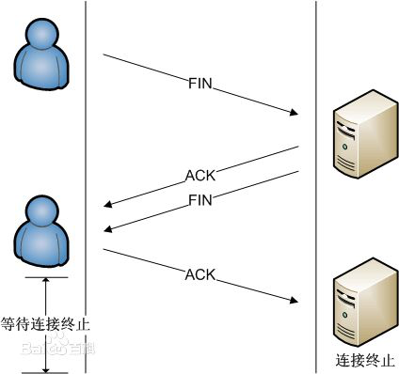
断开连接的四次握手

Slide 14
Socket（套接字层、插座——AT&T）
Socket就是为网络服务提供的一种机制
在Unix中，网络既是Socket，并不局限在TCP/UDP
Socket可以用于自定义协议
通信的两端都是Socket
网络通信其实就是Socket间的通信
数据在两个Socket间通过IO传输
Socket开始是纯C语言的，是跨平台的
两孔插座:一个孔是:IP地址 一个孔:端口号!

Slide 15
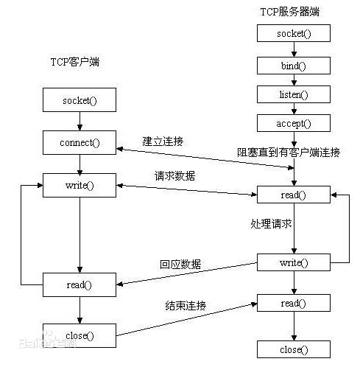
Socket通讯示意图

Slide 16
Socket开发(1)——导入头文件
Socket 开发的相关文档可以查阅百度百科
http://baike.baidu.com
#import <sys/socket.h>
#import <netinet/in.h>
#import <arpa/inet.h>

Slide 17
Socket开发——socket()
/**
参数
domain: 协议域，AF_INET
type: Socket 类型，SOCK_STREAM/SOCK_DGRAM
protocol: IPPROTO_TCP
返回值
socket
*/
int clientSocket = socket(AF_INET, SOCK_STREAM, IPPROTO_TCP);

Slide 18
Socket开发——connect()
/**
参数
1> 客户端socket
2> 指向数据结构sockaddr的指针，其中包括目的端口和IP地址
3> 结构体数据长度
返回值
0 成功/其他 错误代号
*/
struct sockaddr_in serverAddr;
serverAddr.sin_family = AF_INET;
serverAddr.sin_port = htons(12345);
serverAddr.sin_addr.s_addr = inet_addr("127.0.0.1");
int connectResult = connect(clientSocket, (const struct sockaddr *)&serverAddr, sizeof(serverAddr));

Slide 19
Socket开发——Netcat
$ nc -lk 12345
始终监听本地计算机12345端口的数据
Netcat
是终端下用于调试和检查网络的工具包
可用于创建 TCP/IP 连接

Slide 20
Socket开发——send()
/**
参数
1> 客户端socket
2> 发送内容地址
3> 发送内容长度
4> 发送方式标志，一般为0
返回值
如果成功，则返回发送的字节数，失败则返回SOCKET_ERROR
*/
const char *sendMessage = "hello";
ssize_t sendLen = send(clientSocket, sendMessage, strlen(sendMessage), 0);

Slide 21
Socket开发——recv()
/**
参数
1> 客户端socket
2> 接收内容缓冲区地址
3> 接收内容缓存区长度
4> 接收方式，0表示阻塞，必须等待服务器返回数据
返回值
如果成功，则返回读入的字节数，失败则返回SOCKET_ERROR
*/
uint8_t buffer[1024];
ssize_t recvLen = recv(clientSocket, &buffer, sizeof(buffer), 0);
NSData *data = [NSData dataWithBytes:buffer length:recvLen];
NSString *recvMessage = [[NSString alloc] initWithData:data encoding:NSUTF8StringEncoding];

Slide 22
Socket开发——close()
// 关闭socket
close(clientSocket);

